Slide 1
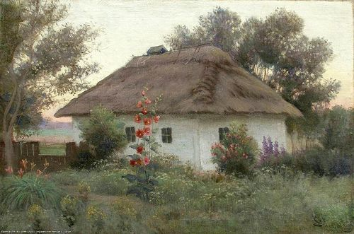
Народні традиції, звичаї і побут
Українського народу у п.п. ХІХ ст.

Slide 2
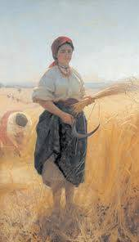
1. Основні риси господарського побуту
Більшість українського населення в період другої половини XIII — початку XVII ст. займалася землеробством.
Феодально-кріпосницький гніт гальмував розвиток господарства, зокрема уповільнював поліпшення землеробських знарядь праці. Дещо удосконалений зберігався плуг із залізними частинами, відомий на території України з VIII—IX ст., а також соха, рало, заступ, сапа, коса-горбуша, граблі, серп.
При молотьбі користувалися ціпом (складався з ударної частини — бича та держака-ціпильна); в деяких місцях зерна з колосся витоптували тваринами або витискували возом.Віяли зерно з допомогою лопати, решета, сита, мірки тощо; мололи на вітряних і водяних млинах, а також ручними жорнами. Для роздрібнення зерна на крупу застосовували ступу. Тканину виготовляли на ткацькому верстаті.

Slide 3
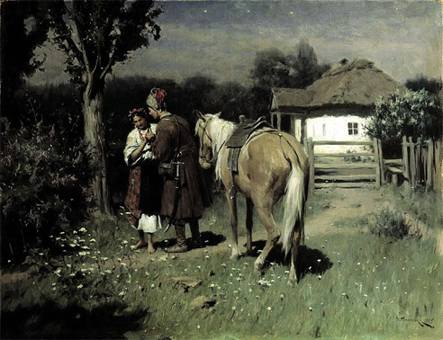
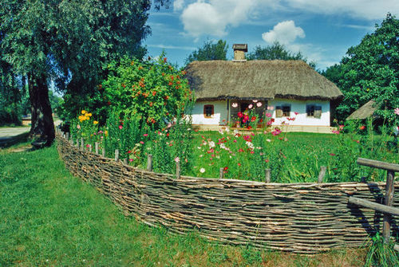
2.Поселення, житло
Основною складовою частиною поселення в центральних районах України було займище — дворище з кількох осель, які найчастіше належали близьким родичам. Група таких дворищ становила громаду (селище — село). Якщо частина дворищ відокремлювалась від села, таке нове поселення називалося «висілком», «присілком», іноді «кутком», «землями».
Будівельний досвід, професійні навички, художня майстерність передавалися від покоління до покоління. На типи жител, садиб в цілому, безпосередньо впливали особливості історичного й соціально-економічного становища окремих регіонів, обставини заселення, природно-географічні умови тощо. Найбільш поширеним на Україні здавен був відкритий тип садиби (розміщення забудови біля вулиці).
Найпоширенішим типом селянського житла із зрубу в лісовій та лісостеповій зонах була хата, і мазанка — в степових місцевостях. Житло бідного селянина було однокамерним, іноді хата мала одну кімнату і сіни, що служили одночасно й коморою. В таких приміщеннях іноді жило дві родини. У заможних селян, які мали хату з двох кімнат, сіни були посередині: з одного боку від них розташовувалася кімната-світлиця, з другого — менша кімната, іноді комірчина. Дах був переважно чотирисхилий, критий соломою, дранкою. Стіни й долівка змазувалися жовтою глиною, стіни зовні й зсередини білилися розчином білої глини, крейди чи вапна. Але і в цьому на всіх етапах історичного розвитку спостерігаються відмінності, зокрема, запершу стіни білились тільки зсередини в кімнаті, в бідняків же часто-густо хата була небіленою тощо. В хатах могло бути декілька вікон (у бідних селян — одне-два). Майже до XIX ст. в лісових та лісостепових районах хати найбіднішого селянства були курними (без димаря), опалювалися глинобитними печами. Але не кожен селянин мав власну хату. Так, частина халупників, комірників жили у «хлівках», «стодолах» чужих господ.
Загалом селянські хати були подібні одна до одної: приземкуваті, з низькими зовнішніми дверима й високим порогом. У сінях зберігалися внаряддя праці — лопати, граблі та ін. Упорядження хати було дуже просте: піл ,стіл, ослін, одна — дві лави, колиска, мисник із простим глиняним посудом, інколи ткацький верстат, на стінах — божниця, рушники. Освітлювалася хата найчастіше каганцем (мисочка або черепок з лоєм — баранячим жиром). Іноді стіни, піч, сволок, двері, мисник прикрашалися рослинним орнаментом, зображеннями казкових птахів, сцен побутового характеру тощо.
Українські сільські житла можна поділити на постійні (дерев'яні, кам'яні, глинобитні) й тимчасові (курені, хижі, халупи, колиби —де жили переважно пастухи, рибалки, мисливці, козацька сірома.

Slide 4
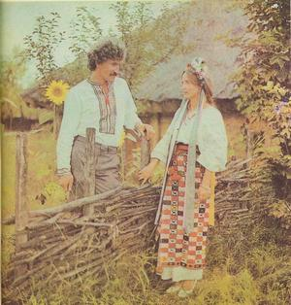
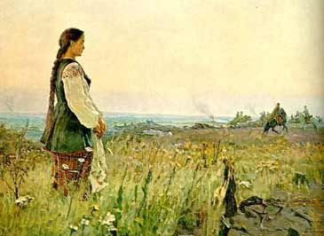
3.Одяг,їжа
Збереглося дуже мало даних. Але деякі вказівки літописів, фрески, малюнки, а також матеріали усної народної творчості допомагають відтворити ці елементи побуту. Серед селянського одягу найбільш поширеними були свита, сіряк, каптан, кожух, сорочка, штани (ногавиці) суконні й полотняні, а також гуні, гачі, плащі.. У гуцулів, наприклад, сердак шився з червоного або чорного сукна, прикрашався шнурками, обшивками, китицями. Селянський одяг шили з домотканого полотна (конопляного або лляного), сукна, смухів. Із чоловічих головних уборів слід назвати солом'яний бриль, сукняну та баранячу шапки. Для жіночого вбрання характерними були вишиті сорочки, поясним одягом служили плахта, запаска та фартух, на голову одягали хустку. Серед жіночих прикрас відомі намисто з коралів і янтарю, персні, хрестики, стрічки. Заміжні жінки на голову надівали очіпок, поверх якого пов'язувались наміткою. Дівчата заплітали волосся в одну або дві коси, укладаючи їх навколо голови. Із взуття відомі постоли (ходаки) з шкіри, лапті (личаки) з липової кори, чоботи.
Одяг феодальної верхівки, на відміну від селянського і бідного міщанського, виготовлявся з дорогого хутра, парчі, оксамиту й атласу, шовку, гаптованої китайки, тонкого сукна та ін., прикрашався золотими й срібними бляхами, перлами та іншим коштовним камінням. Поширеними в цих верствах були соболині шуби, жупани, кунтуші з позументом і вигаптованими різнобарвними візерунками, виткані з м'якої золотистої тканини пояси, чоботи із шкіри зеленого, жовтого й червоного кольору. За словами літописця, князь Данило Галицький, наприклад, одягався в кожух з грецького оловира, обшитий золотим мереживом, носив чоботи з зеленого сап'янцю, вишиті золотом.

Slide 5
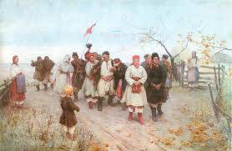
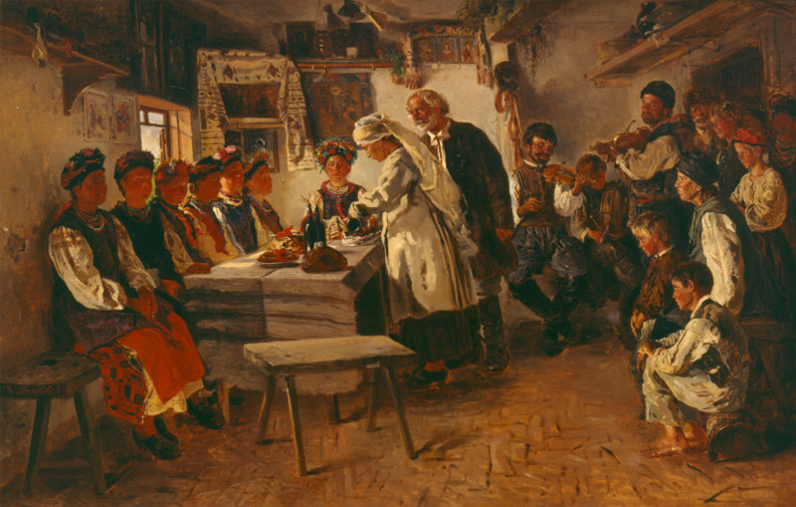
4. Сімейні звичаї та обряди
Звичаї та обряди українського народу доби розвинутого феодалізму простежуються особливо чітко на таких побутових явищах, як шлюб, родини, похорон, розваги.
Весіллям здавна відзначали появу нової сім'ї; весільна обрядовість, отже, виконувала соціальну функцію, вона по суті стверджувала акт вінчання. Справляли весілля у вільний від польових робіт час: від великодня до трійці — весною, від жовтня до середини листопада — восени, на м'ясниці — взимку, тобто від різдва (25 грудня) до кінця лютого. Як більшість інших обрядів, українське весілля виникло на основі давньоруського. Так, викрадення нареченої, що відбувалося за згодою дівчини, як одна з найдавніших форм одруження (згадується ще в «Повісті временних літ»), побутувало на Україні і в XVII ст. Одним із давніх обрядів було укладення угоди про шлюб, домовленість про «віно» (посаг), обряд викупу молодої, замінений пізніше договором батьків.
Основні обряди, якими супроводжувався шлюб, складалися із сватання, заручин і весілля. Зміст сватання полягав в укладенні попередньої угоди між представниками молодого — старостами й батьками молодої (траплялися також випадки, коли сватів засилала дівчина до хлопця). Після сватання, якому часто передували оглядини, відбувалися заручини з участю родичів наречених і в більш урочистій обстановці.

Slide 6
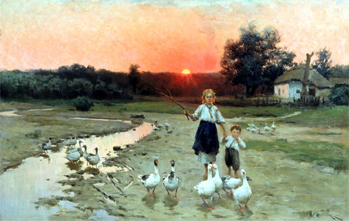
4. Сімейні звичаї та обряди
Існував звичай, згідно з яким при похороні вбитого оголошувалося у супроводі прокльонів та заклинань ім'я вбивці (коли воно було відоме), що мало значення громадського вироку, який засуджував винуватця на смерть (родова помста). Похоронний обряд неодруженої молоді мав свої особливості: померлих одягали у весільне вбрання, як наречених, небіжницю несли тільки хлопці, небіжчика — дівчата. Виконувалися й суто весільні обряди: в похоронному почті йшли світилки, бояри, дружки, перев'язані рушниками і хустками, несли коровай.
Кожний похорон закінчувався поминальним обідом. Церковний обряд поминання померлих також був густо оплетений звичаями давніх, язичницьких часів.

Slide 7
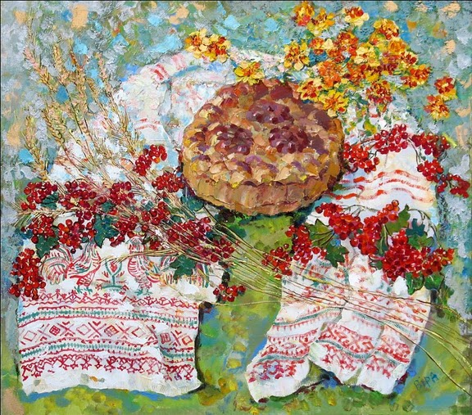
5. Народні повір'я
Народні повір'я, породжені вірою у надприродні сили та різні чудодійства, довго жили в народі, передавалися із покоління в покоління і мали великий вплив на народну психологію.
В обрядовості, віруваннях та повір'ях українців важливу роль відігравав хліб, він супроводив людину від дня народження до смерті. «В житті — хліб усьому голова», — говорили в народі. З хлібом батько запрошував на хрестини, з хлібом йшли свататися, запрошували на весілля, коровай у весільному обряді грав одну з основних ролей, хлібом мати благословляла молодих до вінця і ним зустрічала, хлібом і сіллю вітали гостей, на домовині померлого клали загорнутий в рушник хліб прощання. У перший день сівби господар клав хліб із сіллю на межі, щоб був добрий урожай. При переході до нової хати на ніч клали в ній хліб, сіль і жито. У перший день новосілля в хату вносили діжу з тістом. На Бойківщині був звичай класти хліб у фундамент при закладанні підвалин нової хати (для забезпечення добробуту).

Slide 8


5. Народні повір'я
Ряд повір'їв стосувався новосілля і спорудження житла. Перед тим, як увійти в нову хату, впускали туди курку й півня або собаку і кота (щоб першою сконала та істота, яка першою переступить поріг нової хати). При будівництві житла не використовували поваленого бурею дерева (за повір'ям, буря — дія злих духів, і повалене дерево приносить лихо).
Частина народних повір'їв пов'язувалася з хатнім порогом, піччю, покуттю тощо. Так, через поріг не можна було вітатися. Піч вважалася місцем перебування домовика. Покуть — це почесне місце, і на нього садовили завжди поважну особу, гостя; в різдвяну ніч на покуті залишали кутю, вечерю.
Українська демонологія розвивалася у тісному зв'язку з демонологією сусідніх народів. Наприклад, в українському фольклорі, як і в російському, білоруському та молдавському, чорт завжди волохатий, рогатий, хвостатий, чорний, живе в кущах або руїнах будов; він часто буває об'єктом глузувань.
Українці, вірили в існування русалок. Русалками (нявками, мавками) вважалися дівчата-утоплениці, а в деяких місцевостях і ті, що померли на трійцю або не охрещеними. Мешкали вони у воді, а в певні часи збиралися на берегах річок та озер і принаджували людей, щоб залоскотати й утопити їх.

Slide 9
5. Народні повір'я
Існувало також чимало повір'їв про вовкулаків (людей-перевертнів), нечисту силу, мару, домовиків, водяників, відьом, перелесників, злиднів, упирів. Вірили, наприклад, що упирі виходять уночі з могил, нападають на людей, висмоктують із них кров.
Захист від ворожих сил, зокрема при лікуванні, вбачали в різних магічних діях, шептанні, заклинанні, виконавцями яких виступали чародії (чарівники й чарівниці), тобто ті, хто спілкувався з нечистою силою. Близько до чарівників і чарівниць стояли знахарі й знахарки, що разом із раціональними методами лікування вдавалися й до магічних прийомів.

